Slide 1


Universidad Autónoma del Estado de México
Centro Universitario UAEM Zumpango
Licenciatura en Diseño Industrial
“El significado de los colores”
Por:
Dr. Ed. Raymundo Ocaña Delgado
Junio 2015

Slide 2
Índice
Introducción | 3
La semiótica y los signos | 4
El signo | 7
La forma | 9
El color | 11
Significados por color | 13
Bibliografía | 53

Slide 3
Introducción
La semiótica, como ciencia, tiene la facultad de comunicar, así mismo, de interpretar los múltiples significados de los signos. Situación por la cual se ha ocupado de las más variadas cosas en los campos de la arquitectura, cine, teatro, las modas, las señales de tránsito, la publicidad, la literatura, el arte, los juegos, las normas de cortesía, la televisión y los gestos, entre muchos más.
Dentro del diseño industrial, la semiótica se ha convertido en una valiosa herramienta, gracias a la cual, es posible implementar dentro de la configuración de un nuevo objeto o elemento gráfico (señal), elementos que a la postre permitirán cerrar eficientemente la comunicación entre usuario y producto. Y donde el color que presente una determinada área resulta fundamental.
Por consiguiente, resulta importante conocer los diversos significados que un color posee, a fin de que al momento de emplearlo en una nueva propuesta de diseño, éste se incorpore eficientemente, y con ello, incremente su valor.

Slide 4
La semiótica y los signos
El actual término “semiótica” remite a una muy larga historia de búsquedas y exploraciones en torno al complejo fenómeno de la significación o de las situaciones significantes.
Actualmente coexisten varias definiciones de semiótica, entre las más reconocidas se tiene:
Pierre: “La doctrina de la naturaleza esencial de las variedades fundamentales de toda posible semiosis”.

Slide 5
…continuación
De Saussure (semiología): “Ciencia que estudia la vida de los signos en el seno de la vida social”
Erik Buyssens: “Estudio de los procesos de comunicación utilizados para influir y reconocidos como tales por aquel a quien se quiere influir”

Slide 6
…continuación
Morris: “Doctrina comprehensiva de los signos”.
Umberto Eco: “Técnica de investigación que explica de manera bastante exacta cómo funcionan la comunicación y la significación”.

Slide 7
El signo
La palabra signo deriva del vocablo latino signum. Se trata de un término que describe a un elemento, fenómeno o acción material que, por convención o naturaleza, sirve para representar o sustituir a otro.
Un signo de carácter lingüístico es una realidad que puede ser percibida por uno o más sentidos humanos y que remite a otro plano real que no está presente. Está compuesto por un significante, un significado y un referente, vinculados de forma inseparable por la significación.

Slide 8
El signo icónico
A decir de Peirce:
Cualisignos icónicos: son cualidades visuales que transmiten puras sensaciones subjetivas (signo plástico).
Sinsignos icónicos: son imágenes que proponen el reconocimiento de objetos a través de una representación.
Legisignos icónicos: es una imagen material que muestra la forma de determinadas relaciones ya normadas, en un momento y una sociedad específica.

Slide 9
La forma
a) Modo de proceder.
b) Manera de expresarse.
c) Estado físico de una persona.
d) Apariencia externa de un objeto.
“Materia y forma son inseparables”
Aristóteles
La forma separada de la materia, solo existe en el pensamiento como una idea.
“La forma es la esencia de las cosas, porque hace que sean eso y no otra cosa”.

Slide 10
La forma
¿Cómo se determina la forma de un objeto?
Directamente: a través de la presencia parcial
Indirectamente: mediante los colores.

Slide 11
El color
El color es una experiencia visual, una impresión sensorial que recibe el hombre a través de los ojos.
El color presenta tres dimensiones distintas:
Tono, también llamado tinte o matiz, hace referencia a la propia cualidad de color.
Valor, es el grado de luminosidad del color entre los términos de luz y oscuridad
Intensidad o saturación; es el grado de pureza del color que una superficie puede reflejar.

Slide 12
El color
El concepto de color varía de acuerdo al ámbito en que es utilizado…
Física: propiedad de la luz emitida por los objetos y substancias.
Química: reacción de elementos.
Artes plásticas: calificativo para los objetos, llegando a ser protagonista en algunas obras y movimientos artísticos.
La psicología y filosofía: portador de expresión, efectividad, sensación, de cierto simbolismo y carácter.

Slide 13
Rojo
Longitud de onda: entre 620 – 750 nm, frecuencia más baja de luz discernible por el ojo humano.
Etimología: Del latín rufus, que significa rubio.
El color de todas las pasiones; la fuerza, vigor, valor y lo atractivo; de la ira, agresividad y la guerra; del peligro y uno de los colores de lo prohibido; de las correcciones, controles y la justicia; de la nobleza y la riqueza; del deseo en toda su gama de apetencia y anhelo; del fuego y lo divino; del dinamismo y de los anuncios publicitarios.

Slide 14
Rojo
Afecto
Amor
Autonomía
Autoridad
Belleza
Competitividad
Coraje
Crueldad
Excentricidad
Excitación
Felicidad
Ira
Lucha
Martirio
Masculinidad
Ofensa
Pasión
Peligro
Poder
Rabia
Rivalidad
Salud
Sexo
Vigor
El rojo agrada a hombres y mujeres en la misma proporción (12%).
El rojo gusta mucho más a los mayores que a los jóvenes.
Es el primer color que los niños aprenden y por ello lo nombran como color preferido.

Slide 15

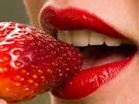
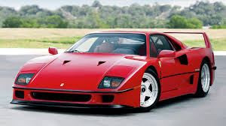
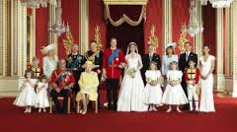

Slide 16
Naranja
Longitud de onda: entre 590 – 620 nm.
Etimología: Del árabe نارنج (nāranj), con el mismo significado y éste del persa نارنگ (nārang), en última instancia del sánscrito nāraṅgaḥ, “fruta que le gusta al elefante”.
Color que refiere entusiasmo y exaltación; de lo gustoso y lo aromático; de lo llamativo y de la publicidad no deseada; el color del peligro; de lo inadecuado, lo subjetivo y lo original; de la transformación.

Slide 17
Naranja
Agresión
Alegría
Ambición
Ardor
Armonía
Artificial
Calidez
Calor
Choque
Determinación
Disturbio
Diversión
Energía
Excitación
Feminidad
Fertilidad
Fuego
Fuerza
Intimidad
Maldad
Pasión
Perfección
Plástico
Seguridad
Sobresaliente
Sociabilidad
Transformación
Triunfo
El 3% de las mujeres y el 2% de los hombres nombran al naranja como su color preferido.
El rechazo es mayor: el 6% de las mujeres y el 9 % de los hombres señalan al naranja como el color que menos les gusta.

Slide 18
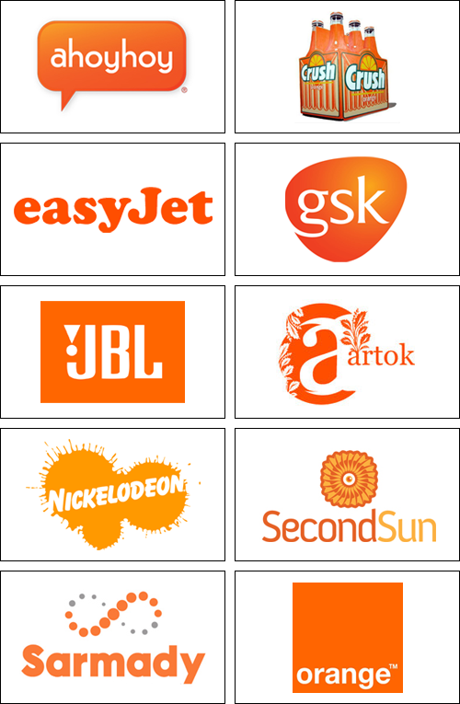


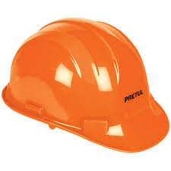
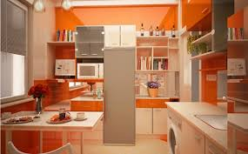

Slide 19
Amarillo
Longitud de onda: entre 565 y 590 nanómetros.
Etimología: del latín amarĕllus y este de amārus, amargo o áspero (el amarillus era un pájaro carpintero de color amarillo y de áspero trino). Teorías señalan que viene del árabe ambari o color ambar, y otras que procede del griego amarysso, brillo o resplandor, por su referencia con el sol y el oro.
Es el color de la iluminación y del entendimiento, de la diversión, la amabilidad y lo positivo; locura violenta, lo insoportable; de la felicidad, de la gloria, la sabiduría, la armonía y el color de la cultura; de la madurez y el amor sensual; del gusto ácido, refrescante y amargo.

Slide 20
Amarillo
Acción
Afinidad
Arrogancia
Atracción
Avaricia
Cercanía
Claridad
Deshonra
Desprecio
Enfermedad
Enojo
Entendimiento
Envidia
Espontaneidad
Estímulo
Explosividad
Fuerza
Iluminación
Impertinencia
Impulsividad
Impureza
Inseguridad
Locura
Luz
Masculinidad
Mentira
Poder
Presuntuosidad
Radiación
Sexualidad
Toxicidad
Traición
Vainilla
Voluntad
El amarillo es el color preferido de un 6% de las mujeres y de los hombres.
Lo prefieren más los mayores que los jóvenes –todos los colores luminosos gozan de mayor preferencia a medida que las personas se van haciendo mayores–.

Slide 21
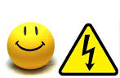
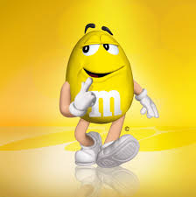


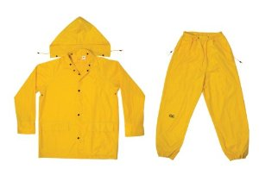

Slide 22
Verde
Longitud de onda: entre 495- 570 nm. Es uno de los colores que mejor percibe el ojo.
Etimología: Del latín virĭdis, como derivación de la verdura conocida como vidria o berza, una especie de col.
Es el color de la vida y de la salud, de lo vivo en el sentido más amplio; es la quintaesencia de la naturaleza; es el color de la primavera; símbolo de lo venenoso; de la libertad, la confianza y la seguridad.

Slide 23
Verde
Agradable
Austeridad
Aventura
Crecimiento
Esperanza
Fertilidad
Ideología
Igualdad
Inmortalidad
Inmovilidad
Juventud
Lealtad
Libertad
Medioambiente
Miedo
Modestia
Naturaleza
Pasividad
Perdurable
Primavera
Promesa
Prosperidad
Renovación
Resurrección
Suerte
Tolerancia
Tranquilidad Total
Vegetación
Victoria
Vida
Voluntad
El verde es el color preferido del 16% de los hombres y el 15% de las mujeres. Preferencia que aumenta con la edad, sobretodo entre los hombres.

Slide 24
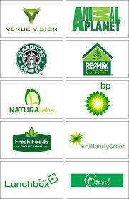



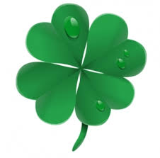

Slide 25
Azul
Longitud de onda: alrededor de 470 nm.
Etimología: Del persa لاژورد ل (lazhward), “lapislázuli”, hace referencia al color del cielo en un día despejado.
Es el color de las emociones profundas; de lo inmaterial y lo frío; de la eternidad, el agua y el aire; de las cualidades intelectuales y de lo masculino; la paz y los derechos humanos; la ciencia y la concentración; de la lejanía y del anhelo; lo irreal, e incluso la ilusión y el espejismo.

Slide 26
Azul
Afecto
Amistad
Armonía
Calma
Constancia
Creatividad
Dignidad
Esperanza
Espiritualidad
Estética
Exclusividad
Fidelidad
Fidelidad
Generosidad
Libertad
Melancolía
Pasividad
Percepción
Salud
Satisfacción
Sensibilidad
Serenidad
Serenidad
Sosiego
Ternura
Tranquilidad
Unificación
Verdad
El azul es el color más elegido por personas normales en su condición psíquica y por niños sin problemas.

Slide 27

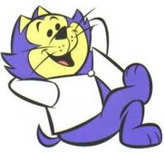
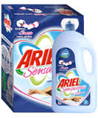
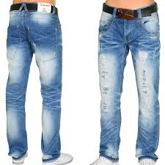


Slide 28
Blanco
Longitud de onda: al ser la luz solar y no estar descompuesta en los colores del espectro, tiene componentes de todas las frencuencias.
Etimología: Tres son los posibles orígenes, el primero, del germánico blank (brillante, blanco); de la palabra francesa Blanch; y finalmente se dice que se trata de una herencia del latín vulgar blancus, que significa iluminado.
Es el color de la perfección; del comienzo, el nacimiento y la resurrección; del comienzo, la luz y la unidad; de la paz o la rendición; del bien y de la honradez; de los Dioses, la exactitud y lo inequívoco; lo limpio, lo higiénico y del invierno.

Slide 29
Blanco
Brillo
Castidad
Debilidad
Delicadeza
Desconocimiento
Enfermedad
Esterilidad
Estimulante
Feminidad
Frío
Inocencia
Ligereza
Luminosidad
Nieve
Positividad
Pureza
Renuncia
Vacío
Verdad
Virginidad
El blanco es el color que solamente un 2% de las personas lo nombra como su preferido.

Slide 30
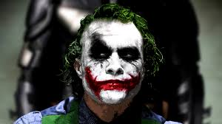
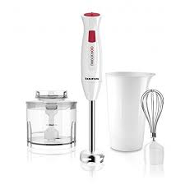
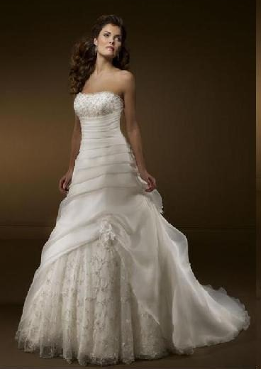
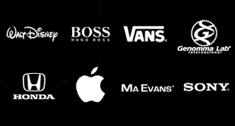



Slide 31
Café
Longitud de onda: entre los 580 y 620 nm.
Etimología: La palabra proviene del turco kahve, y ésta a su vez del árabe قهوة, qahwa, lo cual hace referencia al vino como estimulante del apetito.
Es el color de la tierra, de lo feo, lo antipático, lo antierótico y lo desagradable; del nacionalsocialismo alemán, de la brutalidad, lo conservador, la virilidad y la destrucción; de lo corriente, lo simple y lo humilde.

Slide 32
Café
Antigüedad
Confianza
Deleite
Dignidad
Fuerza
Goce
Madera
Maldad
Necedad
Papel
Pereza
Piel
Pobreza
Solidaridad
Tristeza
Vigor
Vulgaridad
17% de las mujeres y un 22% de los hombres han establecido que el café resulta ser el color de mayor rechazo.

Slide 33
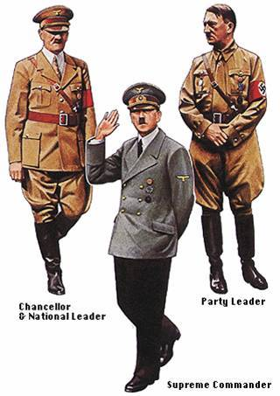
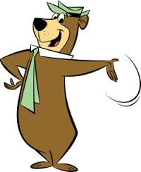

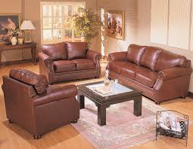
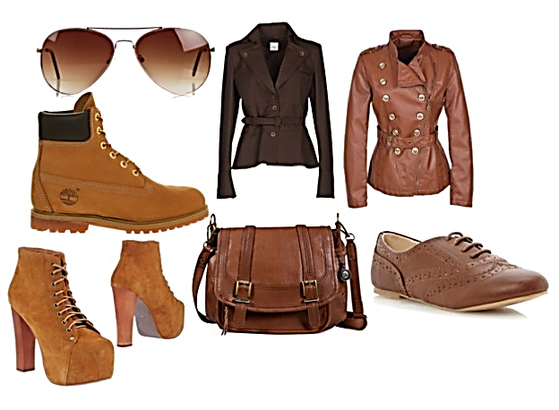

Slide 34
Gris
Longitud de onda: al ser un color no espectral, no posee una longitud específica, pues varía según la mezcla de éstas.
Etimología: del alemán gris, y éste del holandés grij, significa anciano o canoso.
Es el color de la indecisión y la ausencia de energía, de la mediocridad, lo aburrido, la resignación, la pasividad y la humildad; de la falta de sentimientos, de la pobreza y la modestia; de la teoría y la reflexión; de la avaricia y la envidia; de la sobriedad y la penitencia; de la piedad y la tristeza.

Slide 35
Gris
Basura
Crueldad
Culpa
Debilidad
Destrucción
Duda
Escases
Imperfección
Inhumano
Inquietud
Insignificancia
Invierno
Lluvia
Maldad
Melancolía
Miseria
Necesidad
Niebla
Nostalgia
Soledad
Sombra
Tristeza
Vacío
Vejez
Solamente un 1% de los hombres nombra al gris como su color favorito, en tanto que para las mujeres, es considerado como un color poco atractivo.

Slide 36
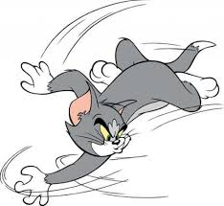


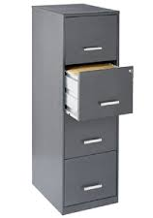

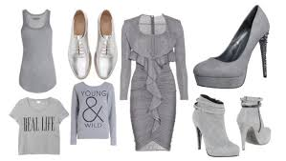
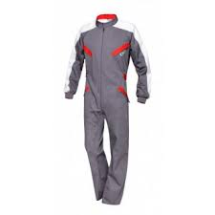

Slide 37
Negro
Longitud de onda: al derivarse de la ausencia de energía lumínica en el espectro visible, no presenta longitud alguna.
Etimología: del vocablo griego nekro, significa muerto.
Es la ausencia del color, del fin y del duelo; de lo misterioso, la magia y la introversión; de lo sucio y lo malo; de lo prohibido y lo ilegal; de la protesta y la negación; la violencia y la brutalidad; de la elegancia sin riesgo; de la mala suerte, de las organizaciones secretas y de los anarquistas.

Slide 38
Negro
Anguloso
Autoafirmación
Crimen
Depresión
Desesperanza
Desgracia
Dureza
Egoísmo
Elegancia
Estrechez
Final
Fuerza
Horror
Infidelidad
Lujo
Magia
Maldad
Misterio
Muerte
Noche
Oscuridad
Pesadez
Pesimismo
Profundidad
Renuncia
Satanismo
Secreto
Solemnidad
Sombra
Status
Temor
Terror
El negro es el favorito del 10% de los hombres y de las mujeres. Es de comentar que, hasta los 25 años, un 2% nombra al negro como el color que menos le gusta, y después de los 50 años el porcentaje aumenta a un 11%.

Slide 39





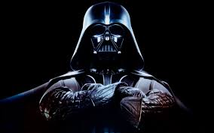
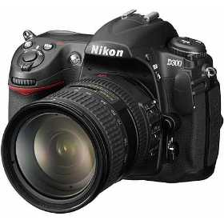
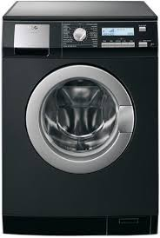

Slide 40
Rosa
Longitud de onda: es un color no espectral, varía según la mezcla de múltiples longitudes de onda, con predominancia de tonos de baja longitud.
Etimología: proviene del nombre de la flor de la Rosa, que a su vez, viene del término griego rhódon, flor del Rododendro.
Es el color del encanto, la cortesía, la sensibilidad y lo sentimental; de la infancia, lo manso y lo pequeño; de lo femenino; de la ternura erótica y del desnudo, la delicadeza, la vanidad, el erotismo, lo seductor y lo atractivo; de la ilusión, la ensoñación y el romanticismo.

Slide 41
Rosa
Amabilidad
Amor
Benigno
Calidez
Compromiso
Cortesía
Deleite
Delicadeza
Delicioso
Dulce
Erotismo
Frío
Homosexualidad
Inocencia
Litúrgico
Naturalidad
Opresión
Suavidad
Ternura
Transfiguración
El 3 % de las mujeres considera al rosa como su color favorito y entre los hombres, son muy pocos los que declaran su preferencia.

Slide 42
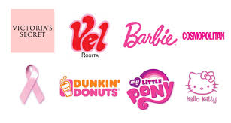

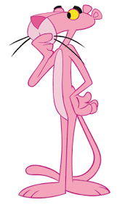
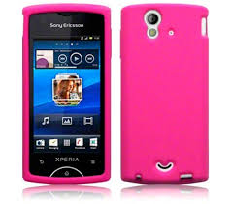
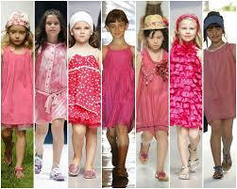

Slide 43
Morado
Longitud de onda: entre los 380 – 450 nm.
Etimología: Del francés violette diminutivo de la viole. A su vez el latín viola que proviene del griego y su raíz es ion o violeta en flor.
Es el color de los sentimientos ambivalentes, del poder y la violencia; de la penitencia y la sobriedad, y uno de los colores de la devoción y la fe, de la humildad contraria al poder; de la magia, lo oculto, la fantasía, la trasmigración de las almas y lo esotérico; de la vanidad y uno de los colores de lo femenino; de la sexualidad pecaminosa, prohibida y desinhibida; de la ambigüedad, lo inadecuado y lo subjetivo.

Slide 44
Morado
Abstinencia
Amor
Anhelo
Ayuno
Benevolencia
Cristiano
Dignidad
Divinidad
Eclesiástico
Entendimiento
Erotismo
Espiritualidad
Eternidad
Fantasía
Fuerza
Homosexualidad
Humildad
Inseguridad emocional
Justicia
Libertad
Pasión
Penitencia
Poder
Recogimiento
Resignación
Sensualidad
Superstición
Verdad
Solamente el 3% de las mujeres y de los hombres nombran al color morado como su favorito.

Slide 45
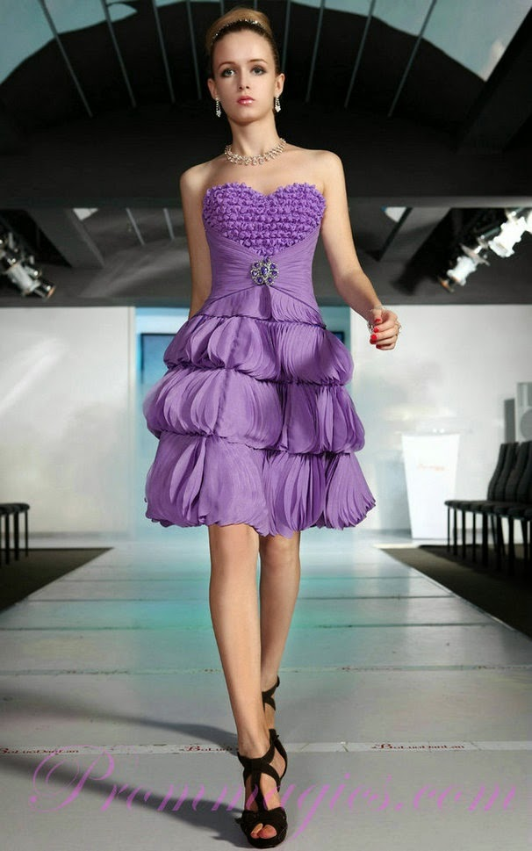
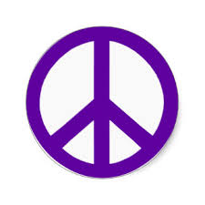
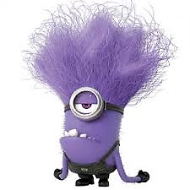

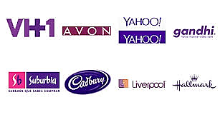
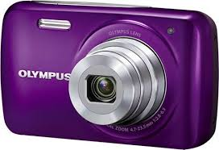

Slide 46
Dorado
Longitud de onda: su luminosidad dependerá del efecto brillante del material, sin embargo la sensación visual corresponde a un matiz del color amarillo (565–590 nm), cercando al del metal oro.
Etimología: Del Latín aurum, significa oro.
Es el color el color de la felicidad; del orgullo y relacionado con el mérito; de la belleza, la pompa y la solemnidad; del lujo; de la belleza, lo materialista y la arrogancia; lo valioso y lo extravagante.

Slide 47
Dorado
Alegría
Arrogancia
Belleza
Consumo
Dinero
Fama
Felicidad
Fidelidad
Lujo
Masculinidad
Nobleza
Orgullo
Poder
Presuntuosidad
Triunfo
Vanidad
Viveza
Únicamente el 1% de las mujeres nombra al oro como su color favorito. En tanto que, casi ningún hombre lo considera como tal.

Slide 48
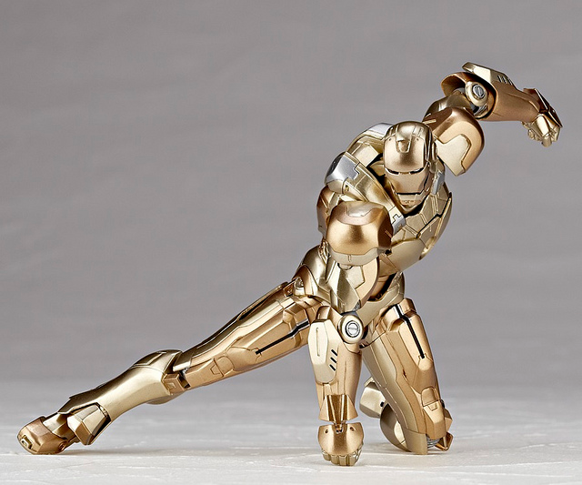
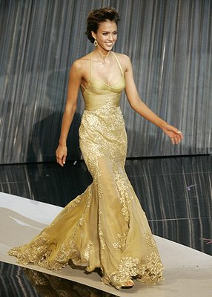
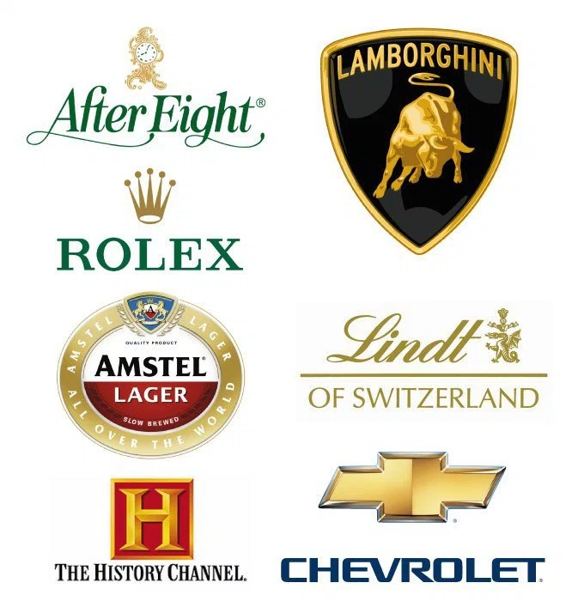
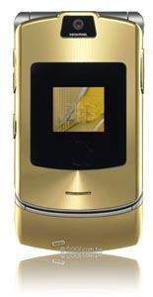
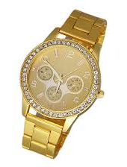

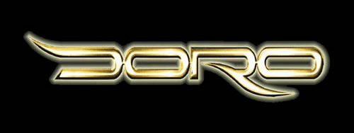

Slide 49
Plata
Longitud de onda: su luminosidad dependerá del efecto brillante del material, sin embargo, corresponde visualmente a un gris con mayor o menor matiz metálico.
Etimología: Del latín plattus, significa plano.
Es el color de la velocidad y el dinamismo; del lujo, la pompa y la solemnidad; es el color de la luna; de lo moderno, lo tecnológico y lo funcional; del valor material; de la noche y sus fuerzas mágicas.

Slide 50
Plata
Feminidad
Frío
Funcionalidad
Intelectualidad
Invierno
Ligereza
Luna
Modernidad
Rapidez
Singularidad
Tecnología
Velocidad
Vodka
Avaricia
Ciencia
Congelación
Discreción
Elegancia
Exactitud
El color plata es más original y extravagante. Sin embargo, solamente el 1% de los hombres y prácticamente ninguna mujer, lo nombra como su color favorito.

Slide 51
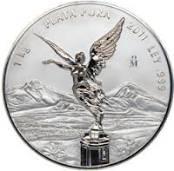
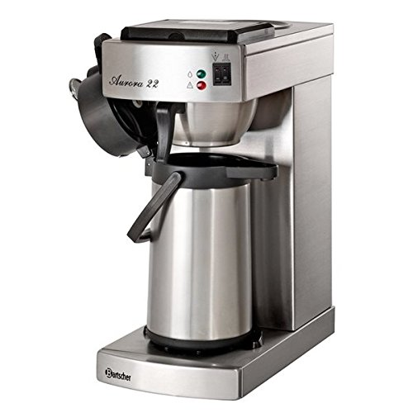




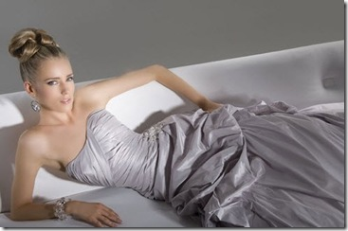
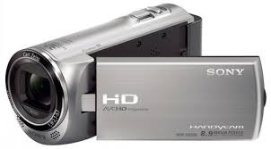

Slide 52
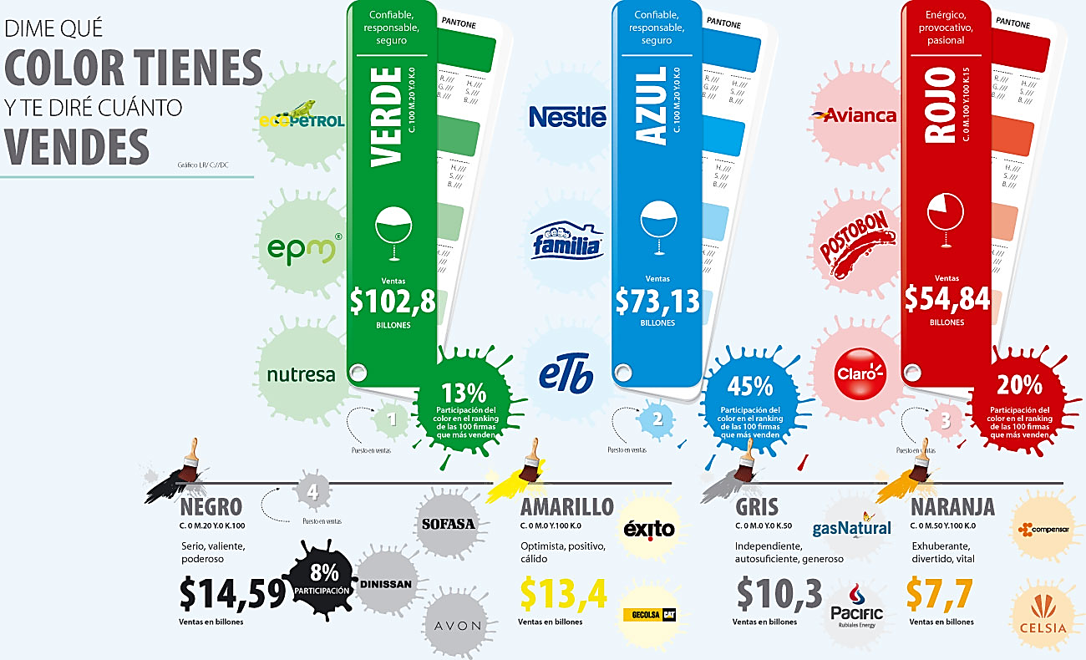
http://www.larepublica.co/sites/default/files/larepublica/empresa0421-1000.jpg

Slide 53
Bibliografía
HELLER, Eva, (2004) Psicología del color, Editorial Gustavo Gili, Barcelona, España.
KUPPERS, Harald, (1995) Fundamentos de la teoría de los colores, Editorial Gustavo Gili. México.
LÜSCHER, Max, (1999) Test de los colores, Editorial Paidós, Barcelona, España.
ORTIZ Hernández, Georgina. (2011) El significado de los colores, Editorial Trillas. México.
SANZ, Juan Carlos, (2003) El libro del color, Editorial Alianza, Barcelona, España.

